Slide 1
Федеральное государственное бюджетное образовательное учреждение высшего образования «ОМСКИЙ ГОСУДАРСТВЕННЫЙ УНИВЕРСИТЕТ ПУТЕЙ СООБЩЕНИЯ» (ОмГУПС (ОмИИТ)) структурное подразделение среднего профессионального образования «Омский техникум железнодорожного транспорта» (СП СПО ОТЖТ)
История Западно - Сибирской железной дороги XIX век
Выполнил: студент
группа ЭТХ-177
Д. Н. Баглюк
Проверил: преподаватель М. Б. Перепелица

Slide 2
История дороги
Летопись Западно-Сибирской магистрали неразрывно связана как с историей страны, так и с хроникой освоения природных богатств большого сибирского региона, развития его производительных сил. С середины XIX века Россия вступила на путь индустриального развития, двигателем которого стало в том числе и железнодорожное строительство.
1 июня 1887 года принято решение о строительстве Сибирской железной дороги общей протяженностью около 7,5 тысяч километров. Строительство предполагалось начать сразу с двух концов: от Челябинска на восток и от Владивостока на запад. Вся магистраль была разбита на четыре основных участка. Начальником изыскательных экспедиций первой — Западно-Сибирской дороги был назначен Константин Яковлевич Михайловский, он же впоследствии руководил и ее строительством.

Slide 3
Константин Яковлевич Михайловский руководитель строительства головного участка Транссиба - Западно - Сибирской железной дороги, протяженность - 1329 верст (Челябинск - Кривощеково).
Фото 1
Константин Яковлевич Михайловский

Slide 4
7 июля 1892 года состоялось торжественное открытие строительства начального звена Транссиба от Челябинска до Омска протяженностью около 800 км. 20 июля 1893 года строители вышли на новый участок от Омска до Кривощеково протяженностью почти 620 км.
Фото 2 - Здание временной станции Кривощеково

Slide 5
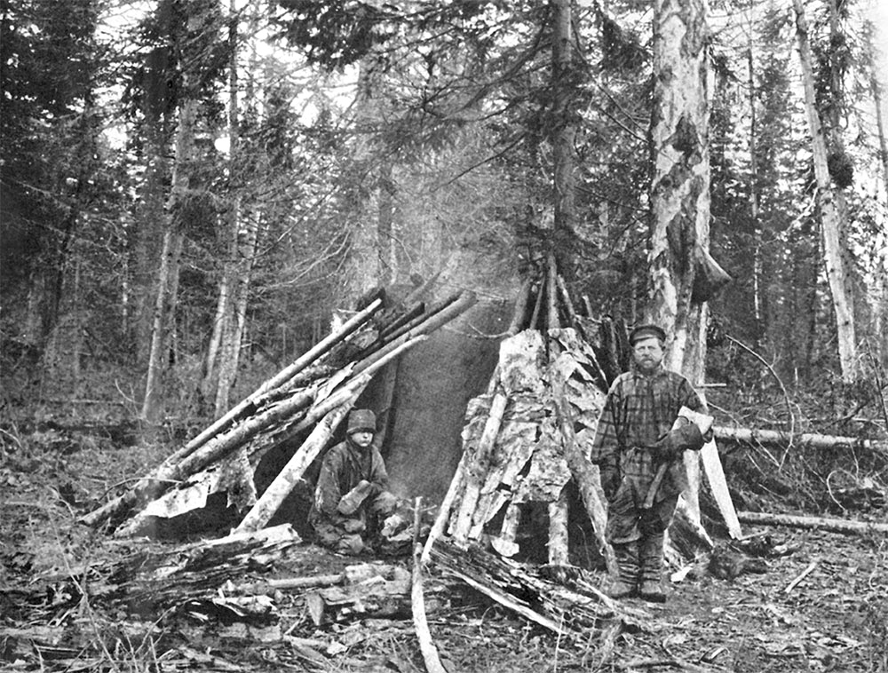
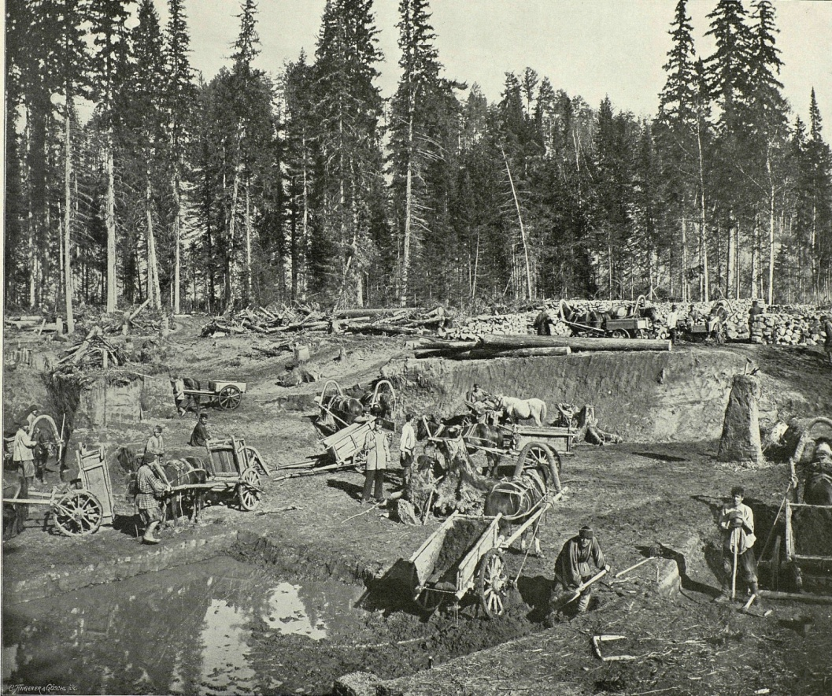
Фото 3 - Шалаш рабочих строителей Транссиба
Высоких темпов железнодорожного строительства прежде не знала мировая практика!
Ежегодно на сооружении Западно - Сибирской магистрали трудилось около 22 тысяч человек.
Строители испытывали дефицит строительных материалов и работали в экстремальных условиях.

Slide 6
Фото 4 - Рабочие-строители Транссибирской магистрали

Slide 7
Фото 5 – строительство Транссиба

Slide 8
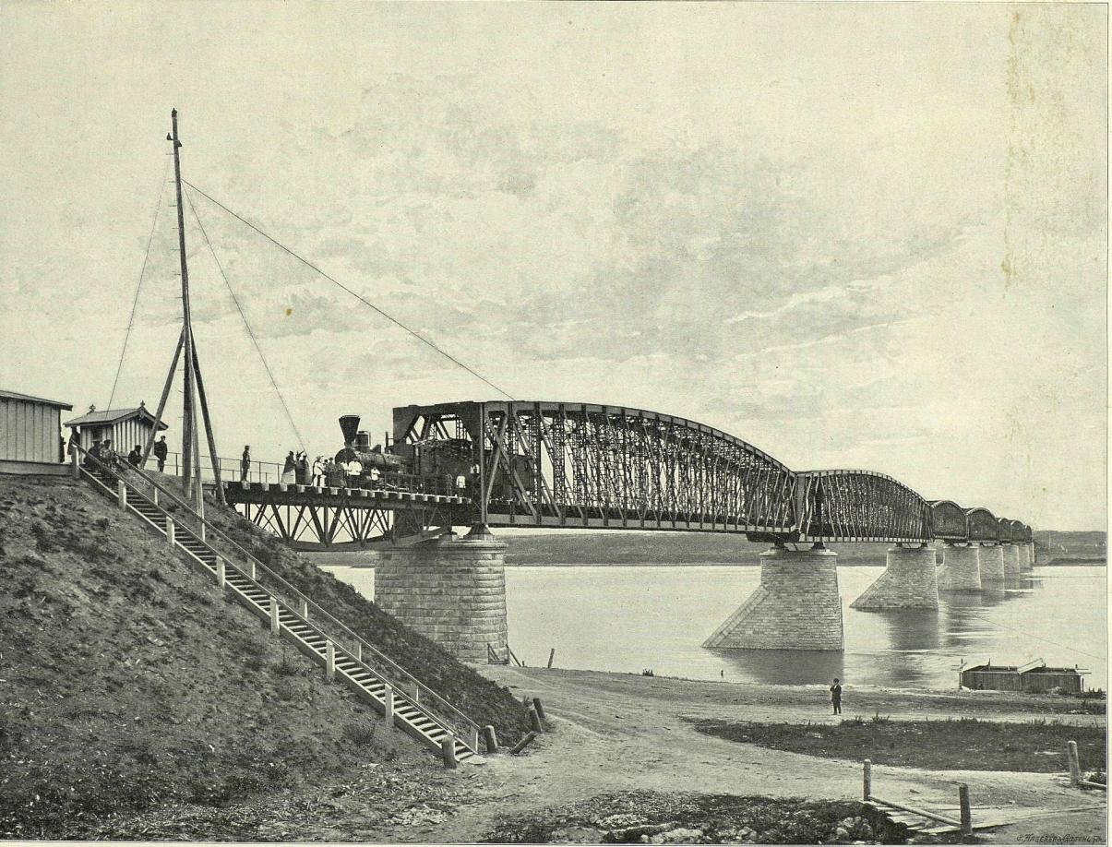
В мае 1893 года начались подготовительные работы по строительству моста у села Кривощеково. Проект моста разработал знаменитый русский инженер-мостовик Н.А. Белелюбский. Это был один из первых в России консольных мостов, пролеты которого были перекрыты металлическими конструкциями консольно-балочного типа, опоры моста были заложены на скальном основании с помощью больших плотов. Мост через Обь составляет как бы соединительное звено между Западно - Сибирской и Средне - Сибирской железными дорогами.
Фото 6 - Мост через реку Обь

Slide 9
В 1893 году образована станция Обь (Новосибирск-Главный). Деревянное здание вокзала было построено по типовому проекту.
Фото 7 - Вокзал станции Обь со стороны пос. Новониколаевска
(Новосибирск-Главный)

Slide 10
В октябре 1894 года открыто временное движение пассажирских и товарных поездов от Челябинска до Омска. А между тем Транссиб, оставив позади еще недостроенный мост, достиг села Болотного, стремительно двинулся на восток к Мариинску — восточной границе современной Западно - Сибирской дороги. От новорожденной станции Обь начиналась вторая очередь Великого Сибирского пути — Средне - Сибирская железная дорога. Начальником ее строительства был назначен инженер путей сообщения Н.П. Меженинов. К Средне - Сибирскому участку относилась и ветка на Томск.
Спустя год, 25 октября 1895 года, было открыто временное пассажирское и грузовое движение по всей линии от Челябинска до Кривощеково (сейчас Новосибирск - Западный) с пересадкой в Куломзино (Омский Пост, сегодня Карбышево-1) и Омске потому, что еще не было закончено строительство моста через реку Иртыш. Вагоны переправляли зимой по льду, а летом пассажиры и грузы пересекали Иртыш на пароме. Пока действовала временная переправа, рядом возводился железнодорожный мост. Омский мост был принят в эксплуатацию 15 марта 1896 года.

Slide 11
Фото 8 – Мост через Иртыш

Slide 12
Фото 9 – Испытание первого пролета моста
через реку Иртыш

Slide 13
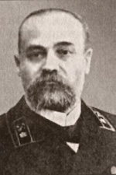
8 сентября 1896 года первым начальником Западно - Сибирской железной дороги назначен В.М. Павловский.
Фото 10 - Владислав Михайлович Павловский

Slide 14
15 октября 1896 года Западно - Сибирская дорога была сдана в эксплуатацию. Эта дата считается днем рождения магистрали. На магистрали активно появлялись новые поселки, активно развивались уже существовавшие. В таких населенных пунктах создавались паровозные депо, возникали промышленные предприятия, развивалась торговля, активизировалось освоение прилегающих сельскохозяйственных угодий, разработка природных богатств, что, в свою очередь, определяло направления дальнейшего развития сети дорог. На протяжении Западно-Сибирской железной дороги было построено 9 водопропускных труб, 261 деревянный мост, 4 моста с металлическими пролетами на каменных опорах через реки Тобол, Ишим, Иртыш, Обь. Для защиты путей от снежных заносов было изготовлено 91 245 погонных саженей переносных щитов с кольями.
На станциях Челябинск, Петропавловск, Омск, Каинск, Обь возвели основные депо, а на станциях Шумиха, Макушино, Исилькуль, Татарская, Чулымская — оборотные. Здания и тех, и других — из кирпича или камня, под железной крышей, с устройством отвода воды из кочегарных ям.

Slide 15
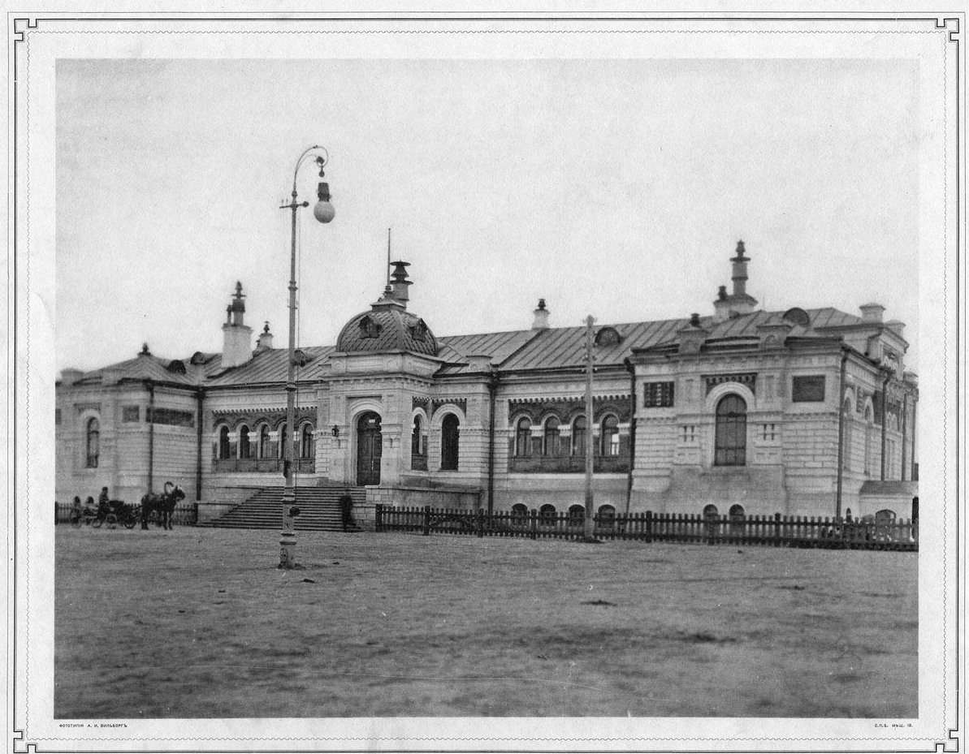
Фото 11 - Большая мастерская ст. Омск
Фото 12 – Пассажирское здание ст. Омск

Slide 16
В январе 1899 года открыто сплошное движение от Челябинска до Иркутска. Первые годы эксплуатации опровергли все сомнения по поводу того, что «грузов нет и не будет, разве что чай да пушнина». Показательна динамика грузооборота станции Обь (с Ново-Николаевск): в течение первых 10 лет коммерческой эксплуатации Сибирской железной дороги грузооборот станции увеличился с 1,8 млн пуд в 1897 году до 16 млн пуд. в 1907 году. Накануне Первой мировой войной грузооборот станции достигал 35,5 млн пуд., что составило свыше 11 % грузооборота всей Сибирской магистрали. Наплыв грузов оказался столь велик, что первоначально дорога справлялась только с половиной из них. Срочно расширялись склады, депо, строились новые разъезды, приобретались новые паровозы и вагоны.
В феврале 1899 году в Омске открылась библиотека служащих Западно-Сибирской железной дороги. Ее отделения появились впоследствии на всех крупных станциях. В ведении Комитета Сибирской железной дороги состояли омские и красноярские технические классы, готовившие слесарей для работы в железнодорожных мастерских, и телеграфные курсы в Томске.

Slide 17
Фото 13 - Пристань на реке Оби Находится в двух верстах от станции Обь,
от которой к пристани проложена ветка

Slide 18
Фото 14 - Один из первых паровозов Транссиба

Slide 19
Фото 15 - Пассажирское здание ст. Омск со стороны платформы

Slide 20
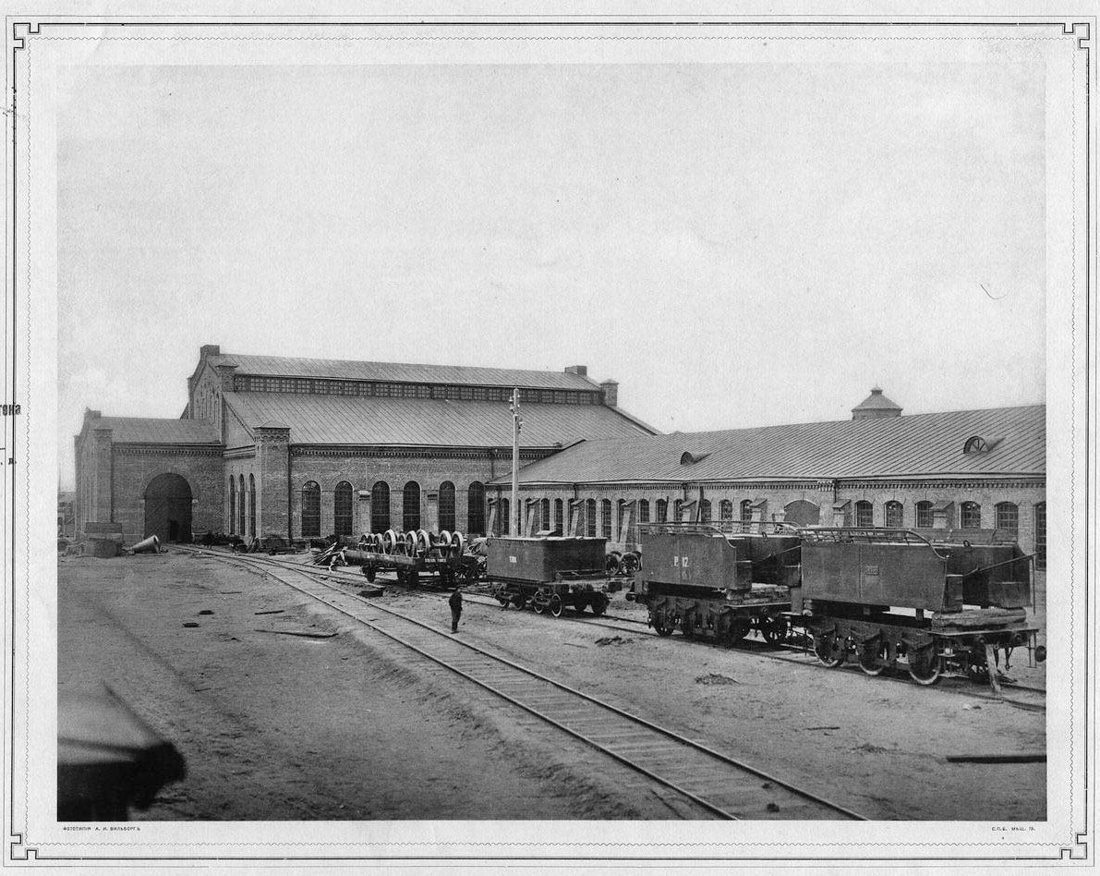
Фото 16 – Большая мастерская ст. Омск.
Сборочная паровозов и механическая

Slide 21
Список используемой литературы:
1. Создание Великого Сибирского пути. Т. 1 / авт.: Ю.Л. Ильин, А.В. Колесов, В.П. Лукь янин. – СПб. : Евросиб, 2005. – 292, [3] с. : ил., карты. – Использ. источники и лит.: с. 284–287. – Из содерж.: Комитет и Управление по сооружению Сибирской железной дороги. – С. 15–18; Западно-Сибирская железная дорога. – С. 69–100;
2. Главная магистраль Сибири / подгот. к публ. Е.А. Городецкий // История промышленности Новосибирска. – Новосибирск, 2004. – Т. 1 : Начало (1893–1917). – С. 73–346 : ил., портр. – Библиогр.: с. 346.
3. Козлова Т.Н. Западно-Сибирская железная дорога // Новосибирск : энцикл. : доп., 2003 г. – Новосибирск, 2004. – С. 14–15.
4. https://ppt4web.ru
5. https://multiurok.ru
6. https://ppt-online.org

